Slide 1
Формы и методы работы с одарёнными детьми
Шинкарева Любовь Викторовна,
Учитель МАОУ «Средняя школа №5»

Slide 2
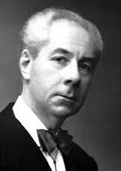
Без труда талант - это фейерверк: на мгновение ослепляет, а потом ничего не остается.
Морис Мартен дю Гар

Slide 3
Одаренность –
качество личности
Одаренный ребенок –
сложившаяся личность

Slide 4
Одаренность - потенциальный талант,
а талант – реализованная одаренность.

Slide 5
Одаренность– это
Генетически обусловленный компонент способностей, развивающийся в соответствующей деятельности или деградирующий при ее отсутствии.
К. К. Платонов.

Slide 6
Одаренность –
это системное, развивающееся в течение жизни качество психики, которое определяет возможность достижения человеком более высоких результатов в одном или нескольких видах деятельности по сравнению с другими людьми.

Slide 7
Виды одаренности:
одаренность в практической деятельности;
одаренность в познавательной деятельности;
одаренность в художественно-эстетической деятельности;
одаренность в коммуникативной деятельности;
одаренность в духовно-ценностной деятельности.

Slide 8
Особенности познавательной сферы одаренных детей
Одаренные дети
Оригинальность мышления.
Радость от умственного труда.
Продуктивность.
Способность к анализу и синтезу.
Интеллектуальные способности.
Высокая концентрация внимания.
Память.
Творческие возможности и проявления
Доминирующая активность.
Познавательная потребность.
Потребность в поисковой активности.
Широта интересов.
Острота восприятия окружающего мира.

Slide 9
Методы работы:
исследовательский;
частично-поисковый;
проблемный;
проективный.

Slide 10
Формы работы с одаренными учащимися
классно-урочная (работа в парах, в малых группах), разноуровневые задания, творческие задания;
консультирование по возникшей проблеме;
дискуссия;
игры.

Slide 11
Формы работы с одаренными учащимися:
проекты по различной тематике;
ролевые игры;
интеллектуальный марафон;
научно-практические конференции;
участие в олимпиадах разного уровня;
работа по индивидуальным планам;
сотрудничество с другими школами.

Slide 12
Формы работы с одаренными учащимися:
творческие мастерские;
групповые занятия по параллелям классов с сильными учащимися;
факультативы;
кружки по интересам;
занятия исследовательской деятельностью;
олимпиады;
конкурсы.

Slide 13
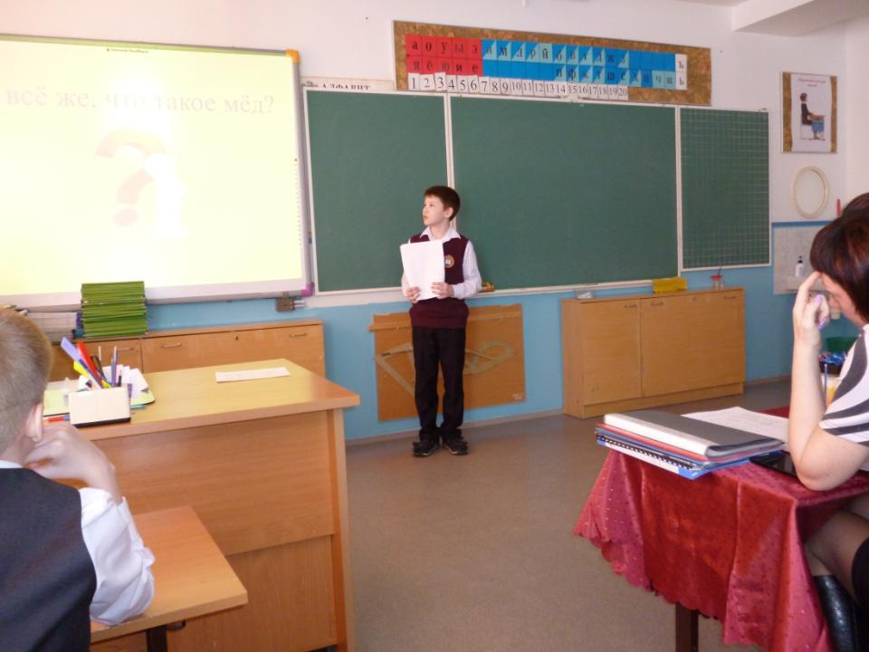

Slide 14
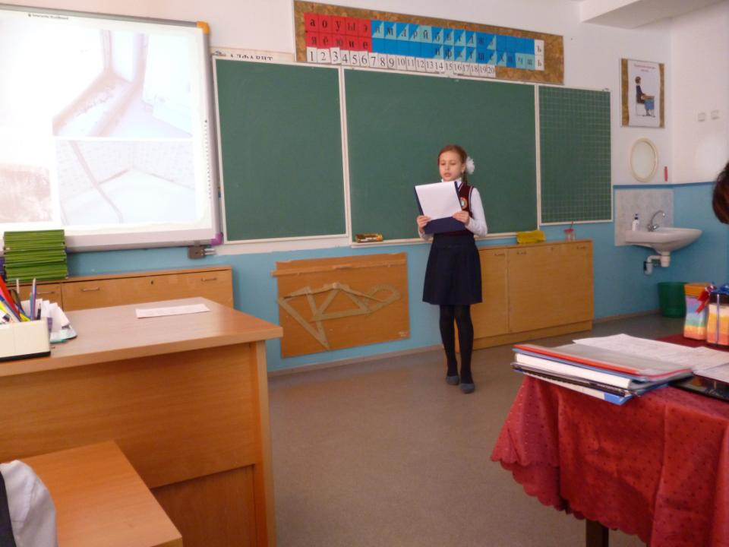

Slide 15
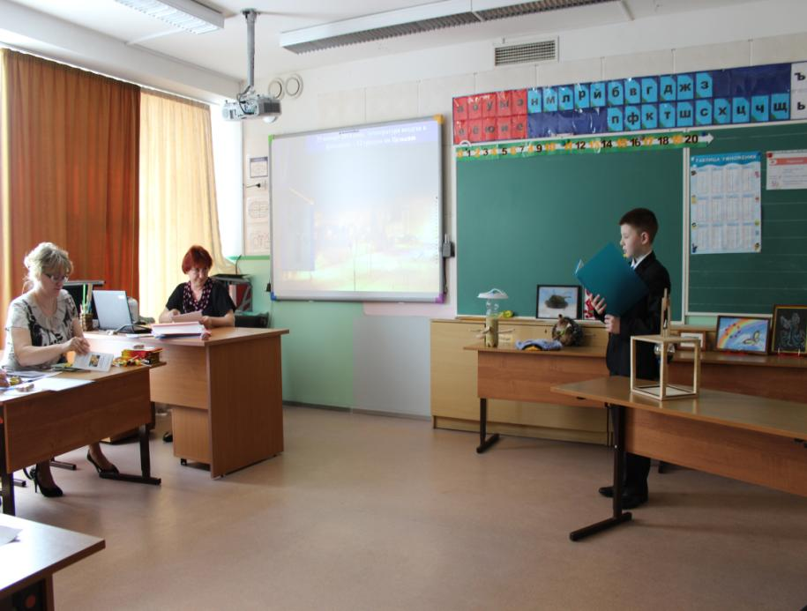

Slide 16
Основные приемы работы:
прием «Пресс-конференция»;
прием «Привлекательная цель» или «Удивляй»;
прием «Диалог с текстом»;
прием «Две шляпы критического мышления»;
игра «Да - нет».

Slide 17
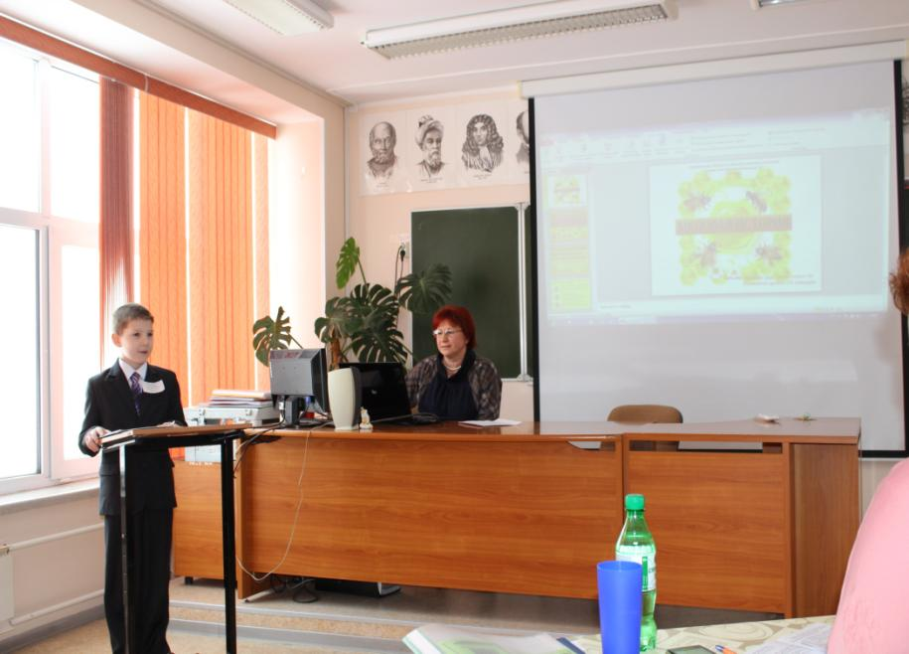

Slide 18
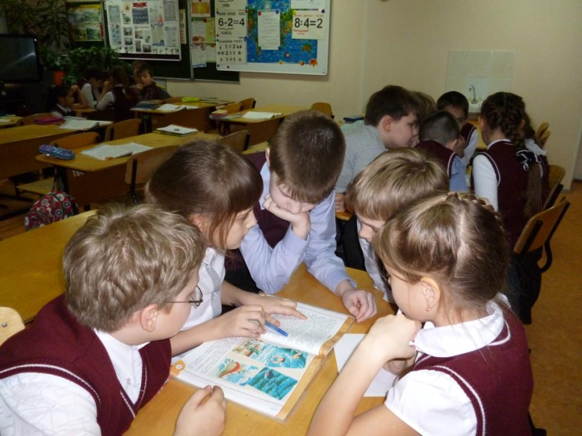

Slide 19
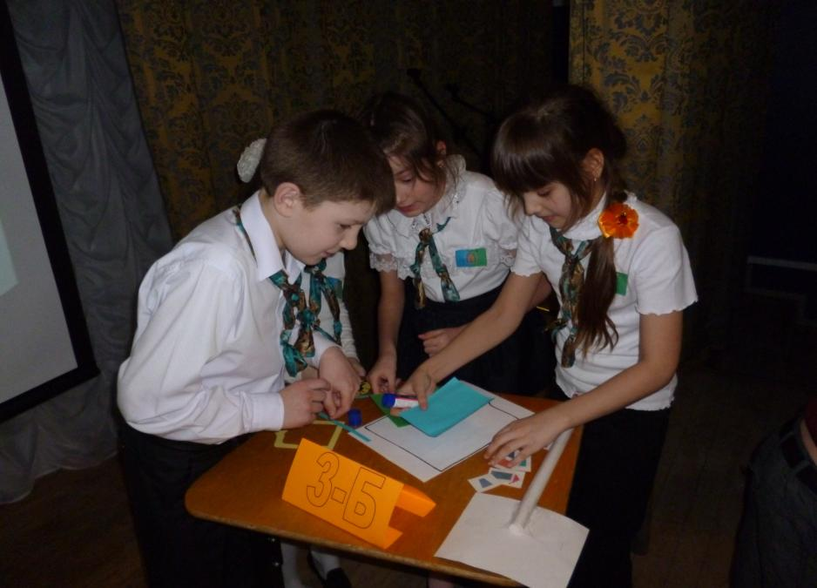

Slide 20
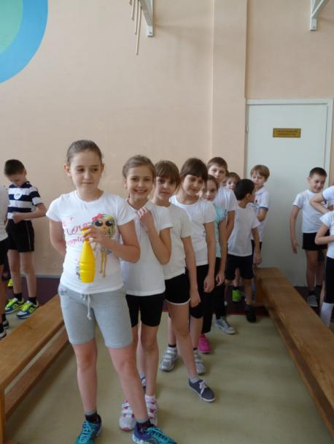
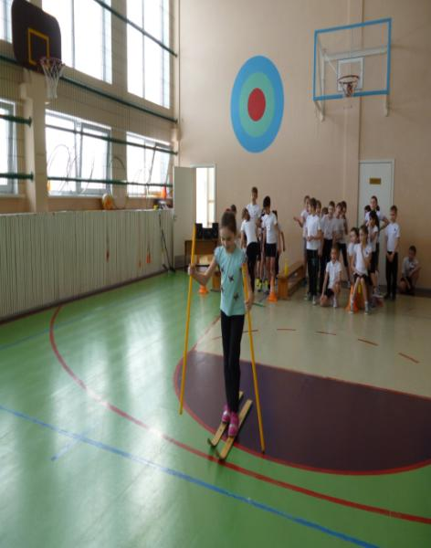

Slide 21
Основные компоненты системы работы:
выявление одаренных детей;
развитие творческих способностей на уроках;
развитие способностей во внеурочной деятельности;
создание условий для всестороннего развития детей.

Slide 22
Выявление одаренных детей:
диагностика одаренности;
исследование школьного психолога;
обеспечение дальнейшего развития.

Slide 23
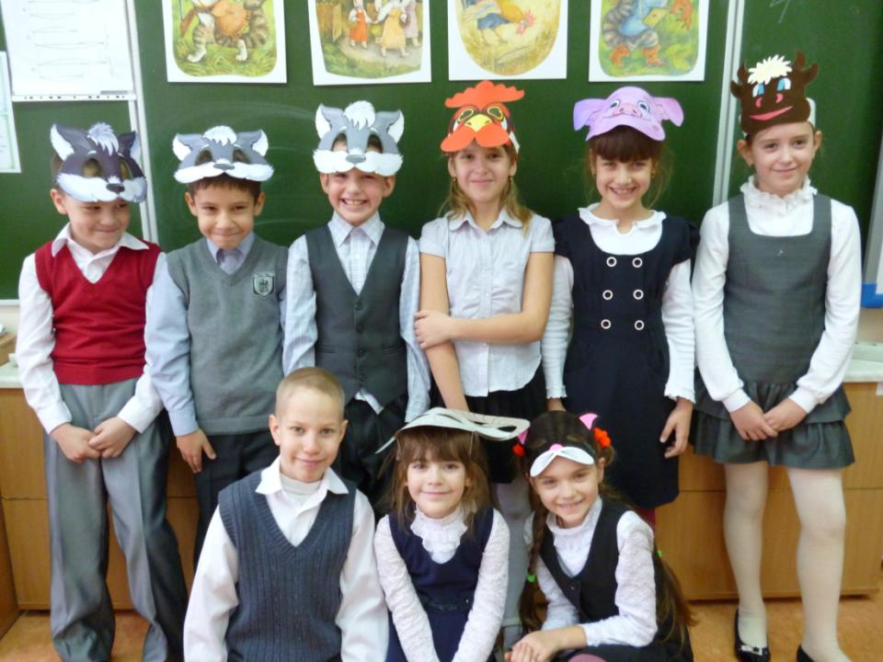
Маленький театр

Slide 24
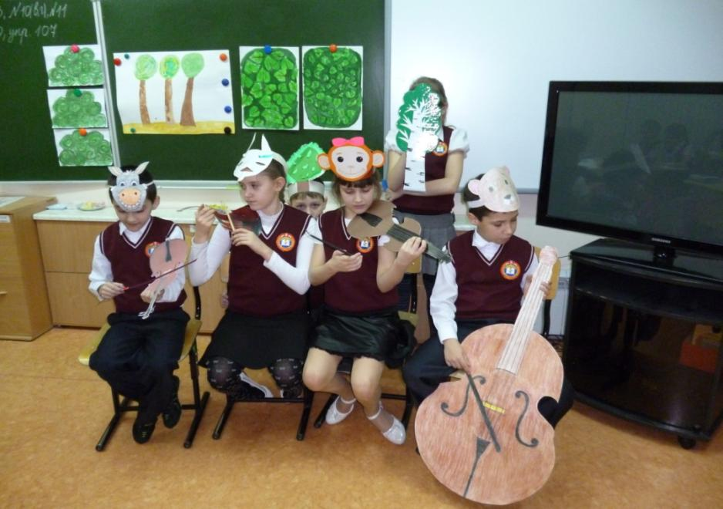

Slide 25
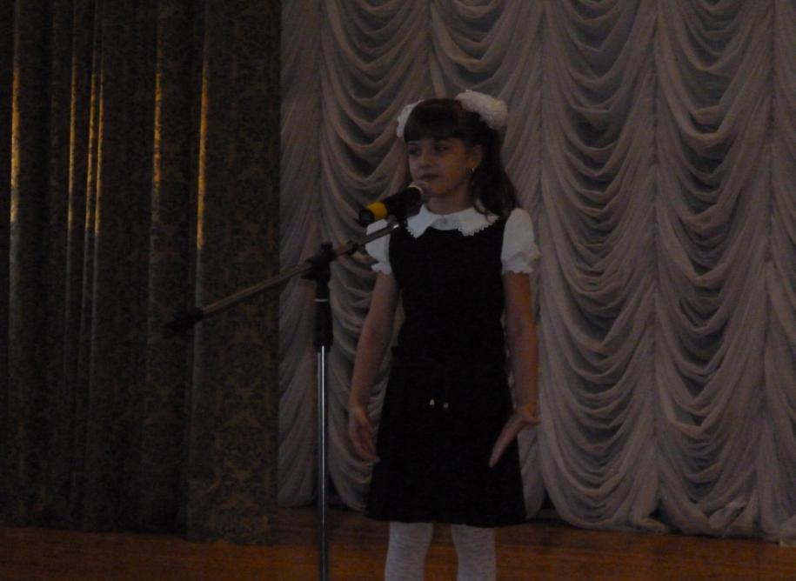

Slide 26
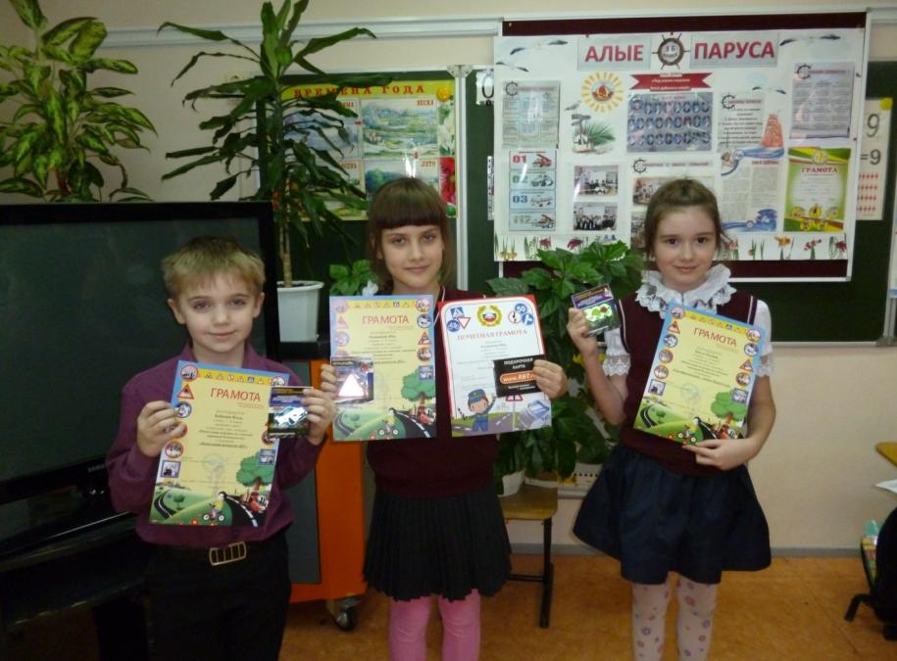

Slide 27
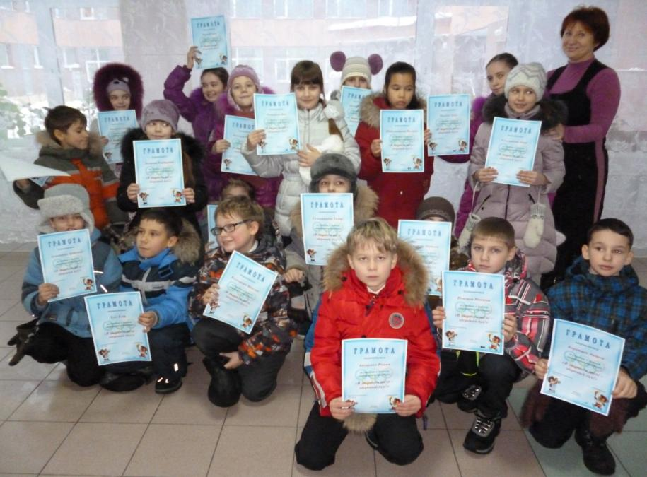

Slide 28
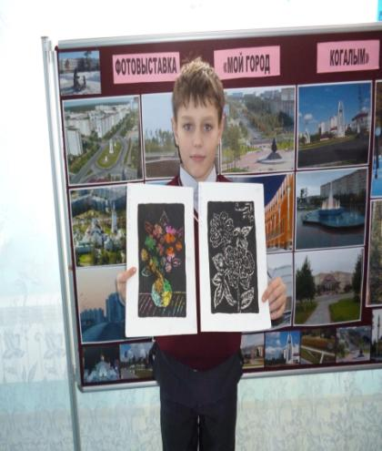
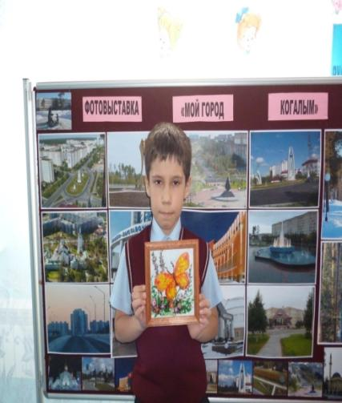

Slide 29
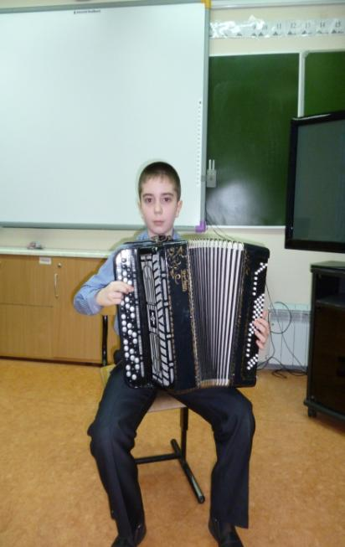
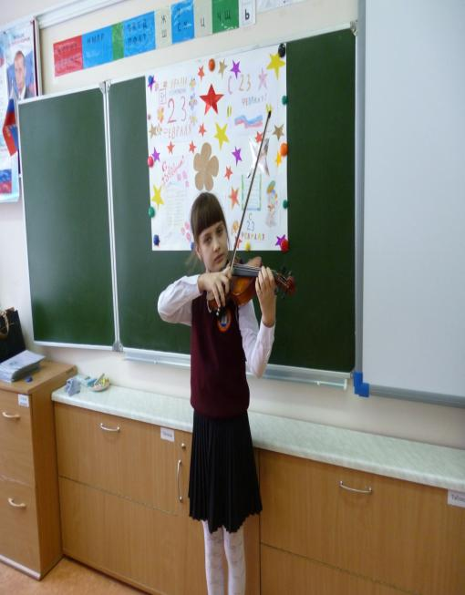

Slide 30
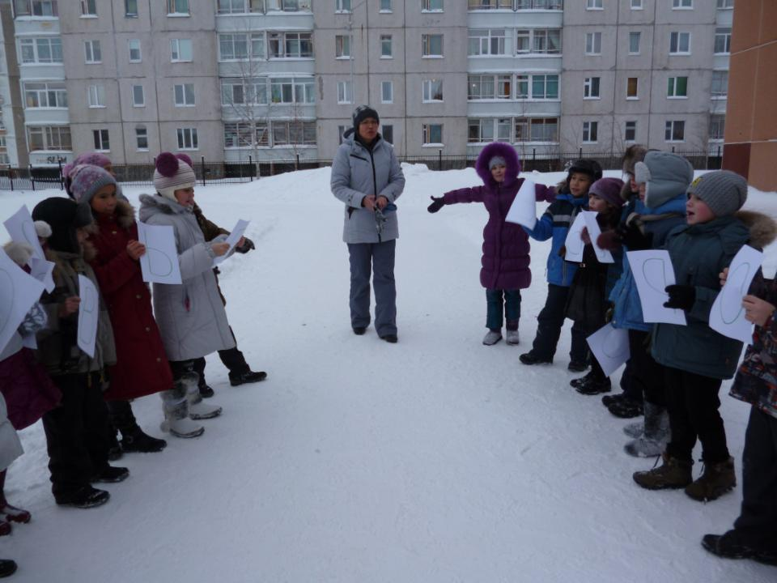

Slide 31
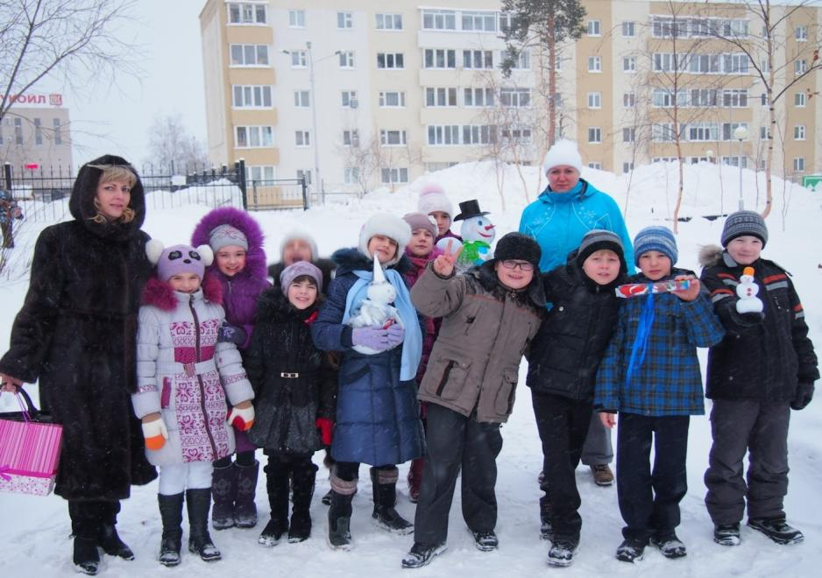

Slide 32
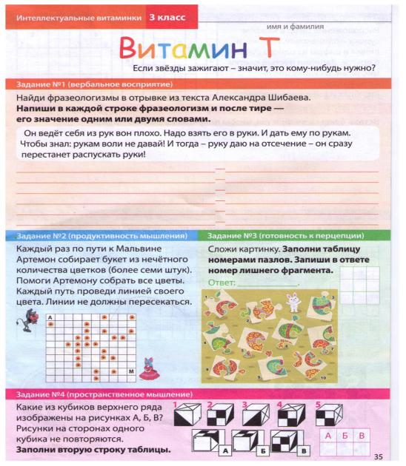
Цель курса:
Формирование
познавательных и
коммуникативных
универсальных
учебных
действий (УУД)

Slide 33
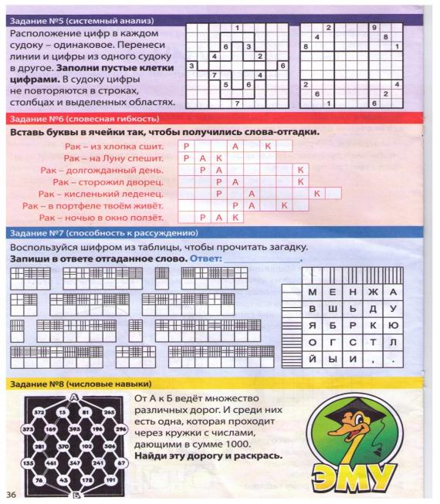
Задачи курса:
развивать
познавательную
активность;
формировать
познавательные
результаты;
повысить
мотивацию
обучения.

Slide 34
Задачи курса:
сформировать
позитивное
отношение к чтению;
расширить кругозор
школьников;
развивать
познавательные
интересы.

Slide 35
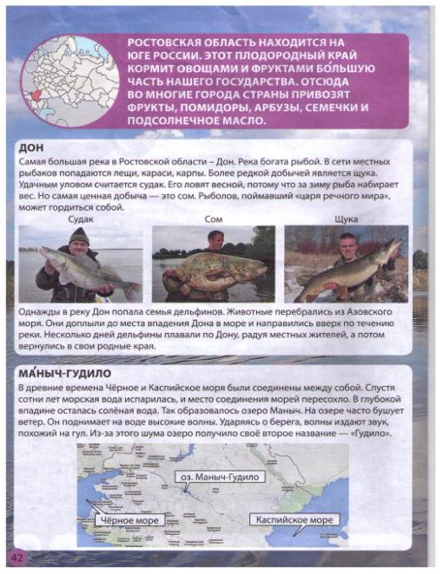
Укрепить семейные
отношения в процессе
чтения, поиска
информации детьми
совместно с
родителями;
формировать
стремление
к размышлению
и поиску.

Slide 36
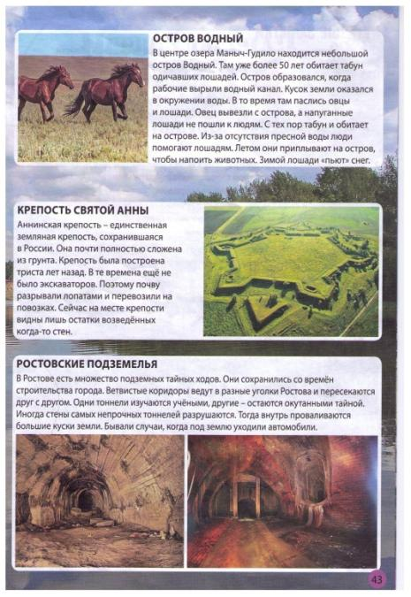
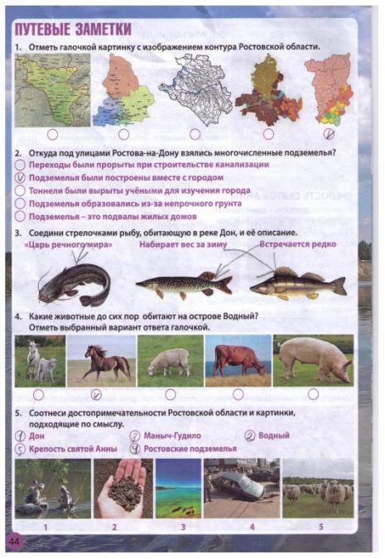

Slide 37
В каждом человеке – СОЛНЦЕ!
Только дайте ему светить.
Сократ

Slide 38
внимание.
Спасибо за

